Slide 1






HCMUT EE MACHINE LEARNING & IOT LAB
Báo cáo cuối khoá
KHOÁ EMBEDDING C PROGRAMMING
Máy tính và game rắn săn mồi
Ho Chi Minh City – 2025

Slide 2


Máy tính

Slide 3


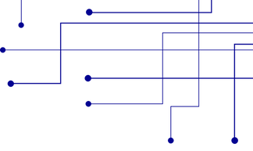
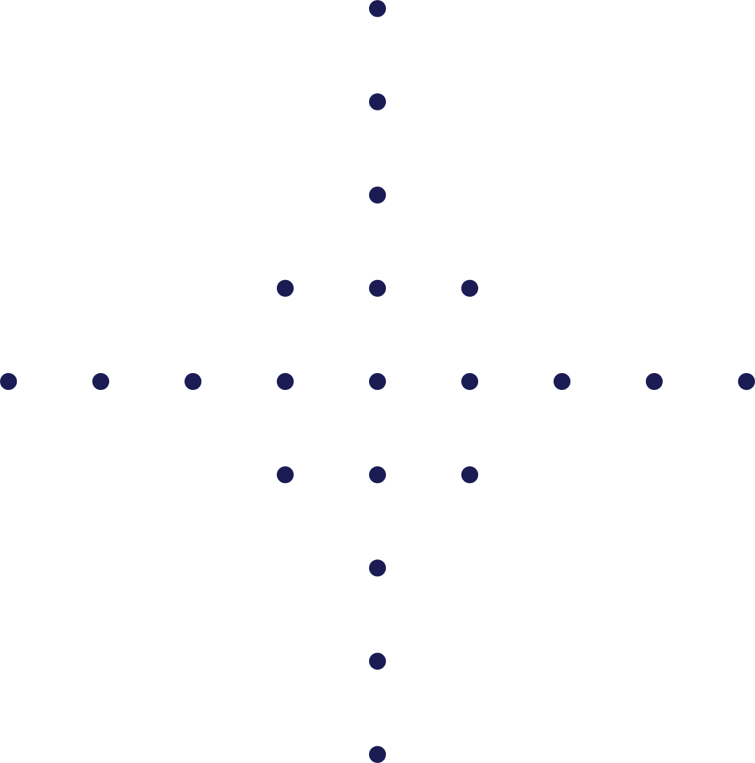
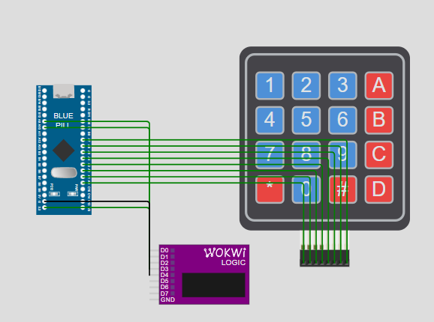

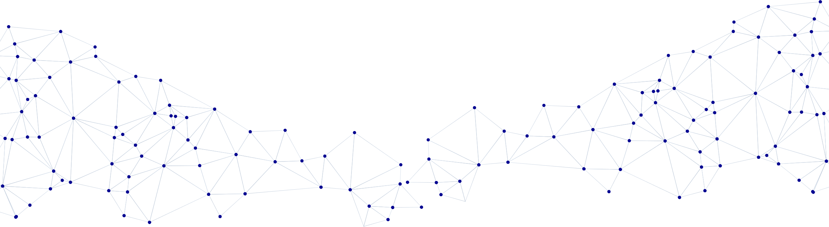

I. Máy tính
1. Nối mạch

Slide 4
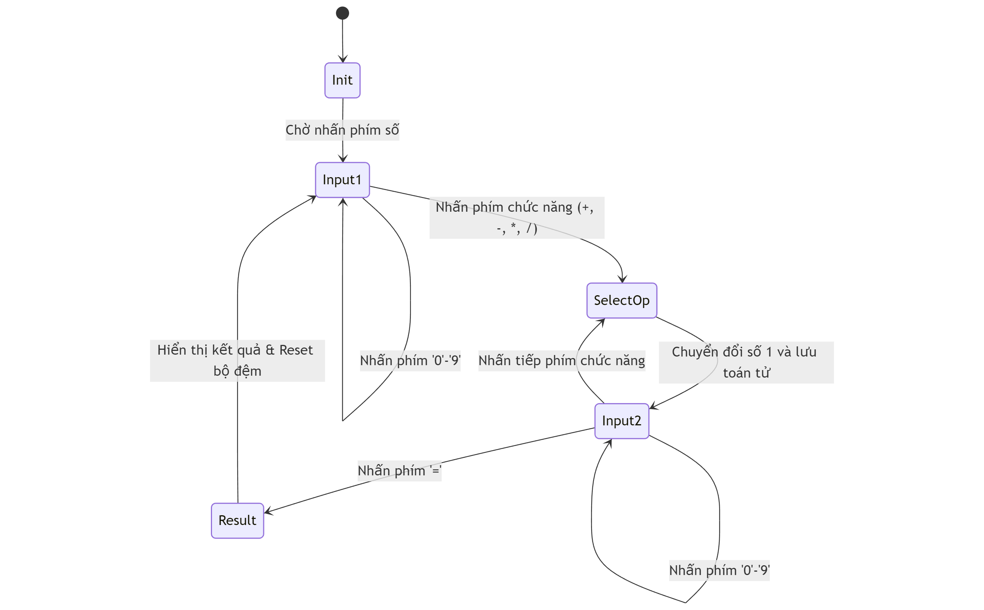
I. Máy tính
2. Trạng thái

Slide 5
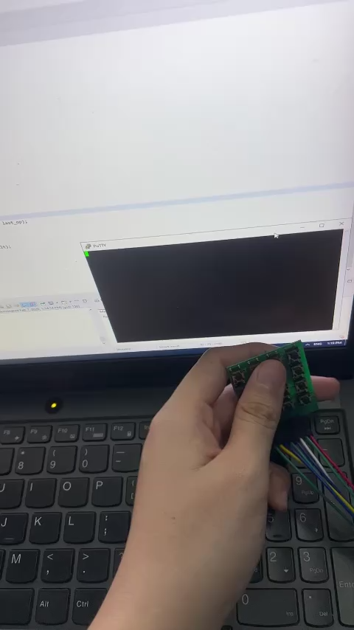
I. Máy tính
3. Demo

Slide 6
Game rắn săn mồi

Slide 7
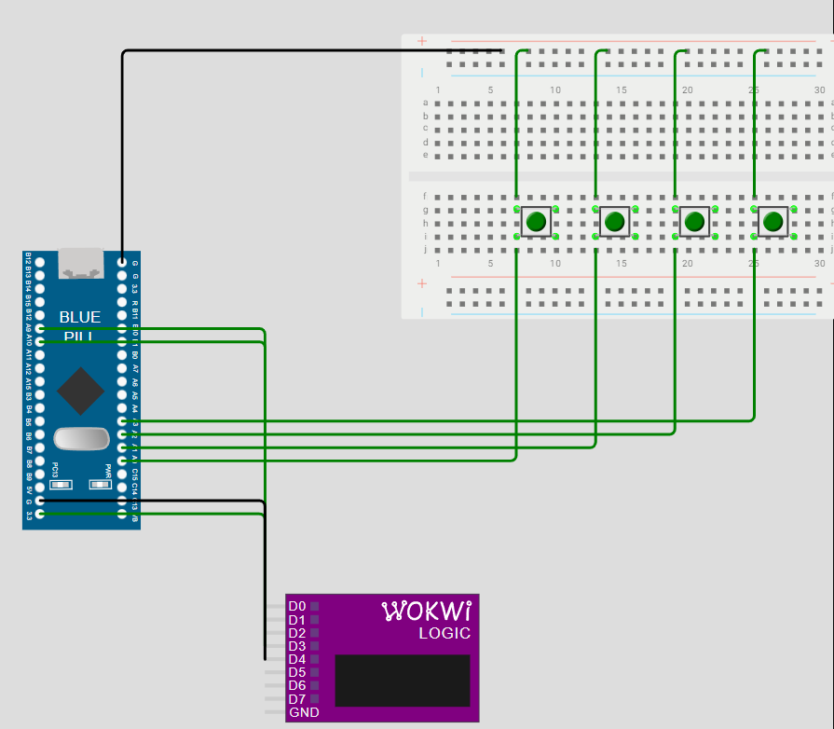
II. Rắn săn mồi
1. Nối mạch

Slide 8
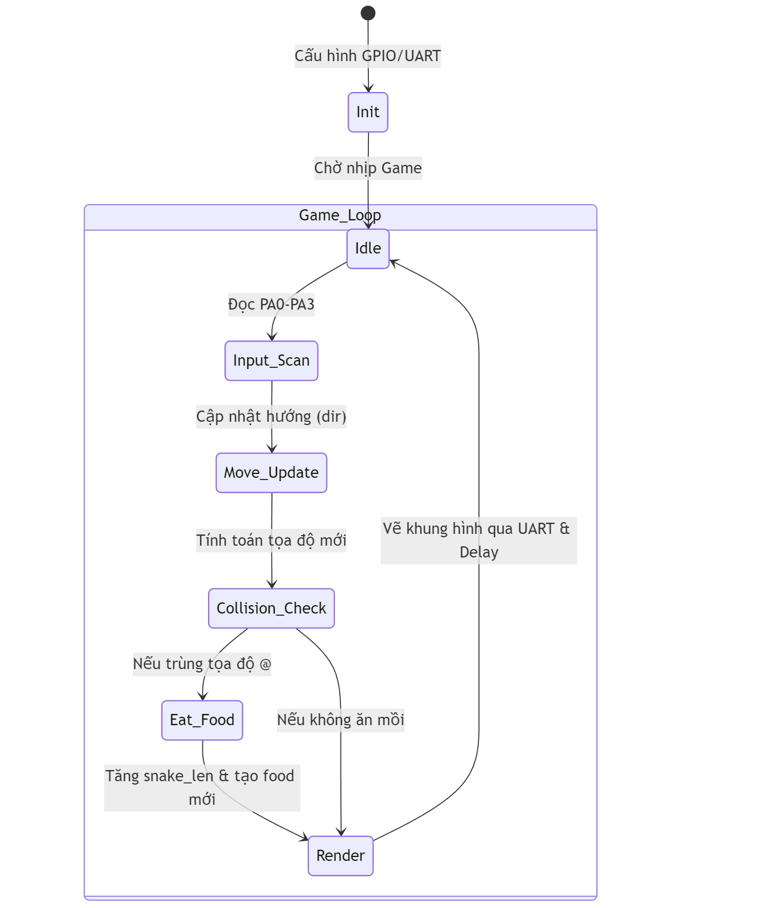
II. Rắn săn mồi
2. Trạng thái

Slide 9
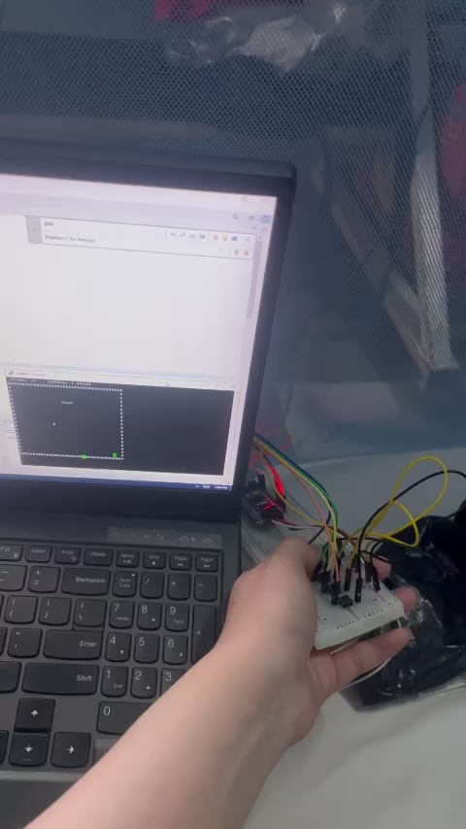
II. Rắn săn mồi
3. Demo

Slide 10








THANK YOU
CONTACT US
403.1 H6, BKHCM Campus 2
mlandiotlab@gmail.com
ml-iotlab.com
facebook.com/hcmut.ml.iot.lab
youtube.com/@mliotlab

